Slide 1



Metodologies
Actives

Slide 2
Objectius del centre…..
A curt termini:
Donar a conèixer les metodologies ActivaFP.
A mig termini:
Implementar ActivaFP al centre.
Incorporar ActivaFP als mòduls professionals dels diferents cicles formatius.
A llarg termini:
Incorporar ActivaFP als mòduls professionals entre els diferents cicles formatius.

Slide 3
Tipus de metodologies
Quins tipus de metodologies es poden desenvolupar?
Reptes.
Problemes
Projectes.
Flipped Classroom

Slide 4
Tipus de metodologies
TOTS poden ser en grup d’alumnes
Reptes.
Son aquells que enfronten als estudiant a una situació problemàtica rellevant i oberta, per la qual es demana una solució real. => Problemes reals d’empreses reals, InnovaFP
Projectes. (tasques magnitud gran, com tota UF)
Son aquells que enfronten als estudiants a una situació problemàtica rellevant i predefinida per a es requereix una solució.
Problemes. (Tasques poc extenses)
Son aquells que enfronten als estudiants a una situació problemàtica rellevant i normalment fictícies per a la que no es requereix una solució real. Inventat pel professor, dintre o fora de classe.

Slide 5
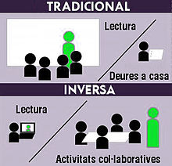
Tipus de metodologies
Flipped classroom.
Metodologia que transfereix, tasques de determinats processos d’aprenentatge fora de l’aula, i utilitza el temps de classe per a potenciar i facilitar el processos d’adquisició de coneixements.

Slide 6
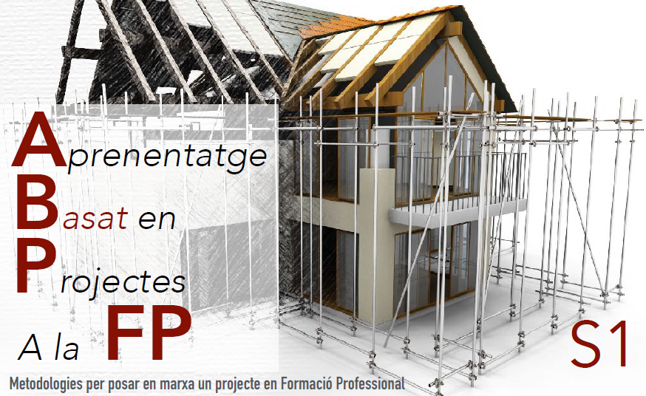

Slide 7




 | Conèixer que és un ABP, i concretament el vostre personal.
 | Identificar les parts d'un ABP
 | Aprendre a aplicar el treball cooperatiu al projecte, a l’aula
 | Reflexionar sobre l'avaluació competencial als projectes
 | Projectar com es farà la gestió temporal del projecte dels alumnes
 | Explicar el projecte dissenyat

Slide 8
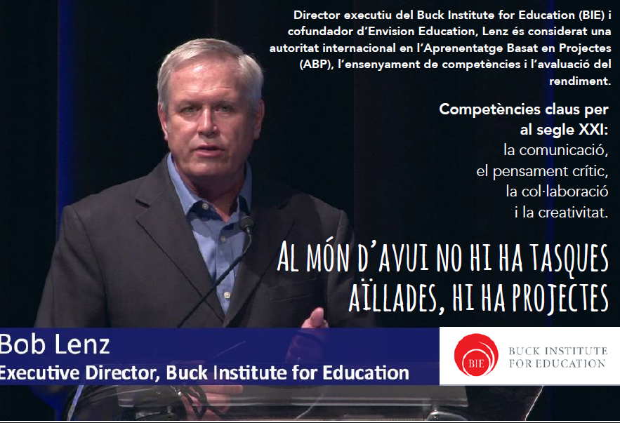

Slide 9
Actitud necessària per aplicar aquestes metodologies. Que es requereix?
Conèixer aquestes metodologies.
Voler fer aquestes metodologies.
Voluntat per a fer aquestes metodologies.
Esforç inicial per a entendre que s’ha de fer i com fer-ho.
Continuar amb la tasca de les metodologies actives.
QUI HO PROVA NO TORNA A LA METODOLOGIA CLÀSSICA.

Slide 10

I SOBRETOT……..
Vull deixar de
ser un caçador
d’errors.

Slide 11

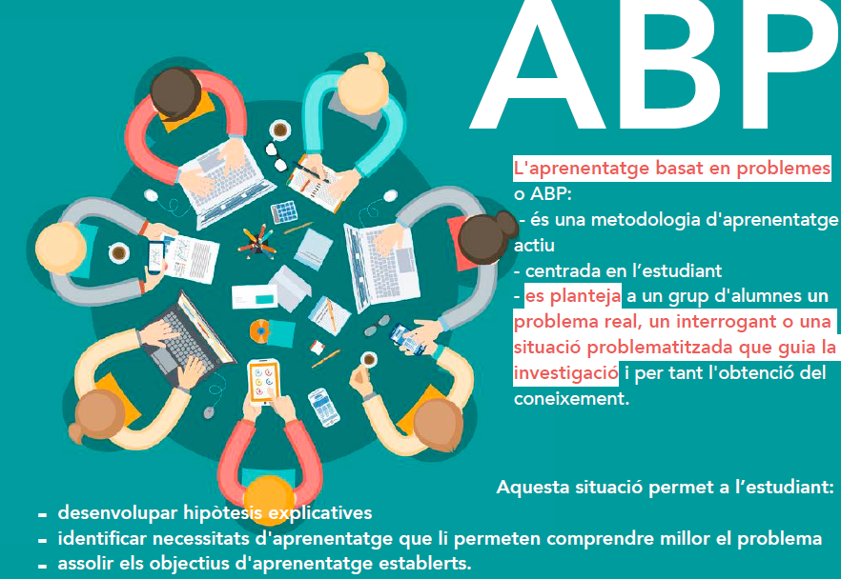

Slide 12
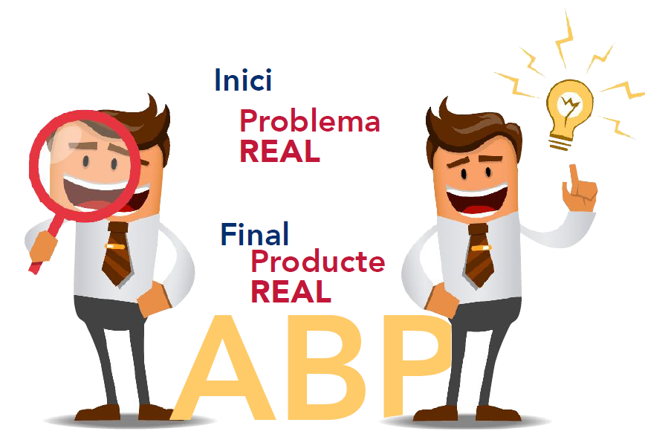

Slide 13


Slide 14
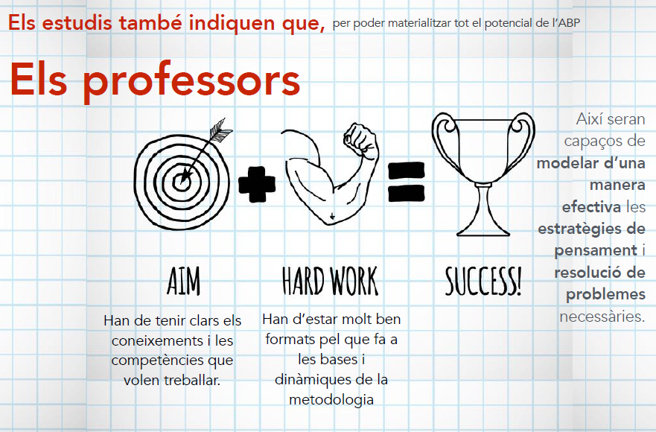

Slide 15
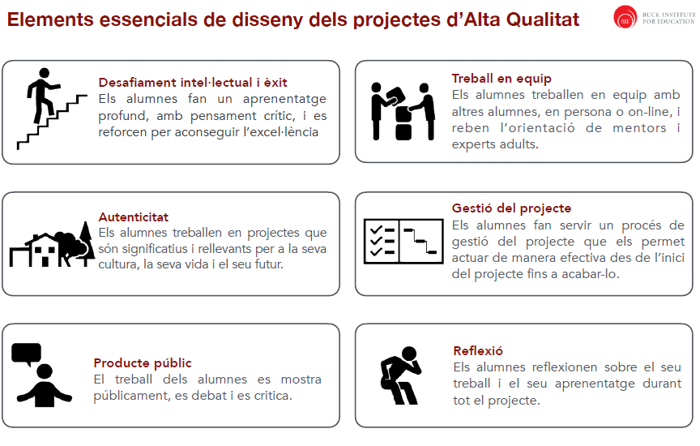

Slide 16


Slide 17
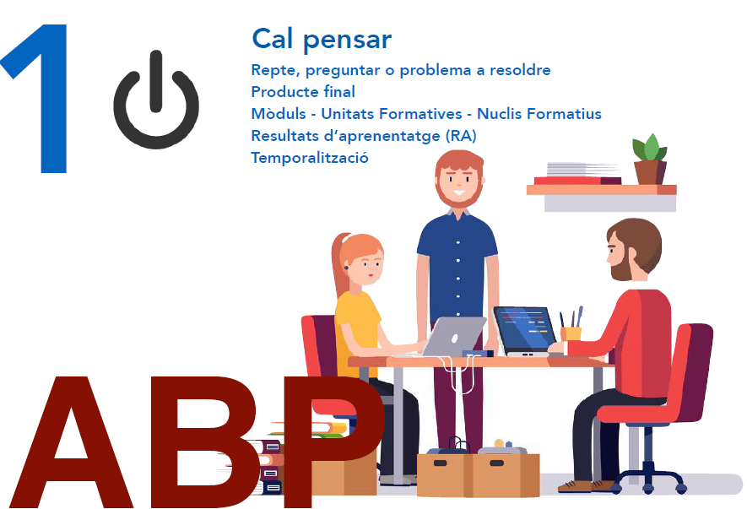

Slide 18

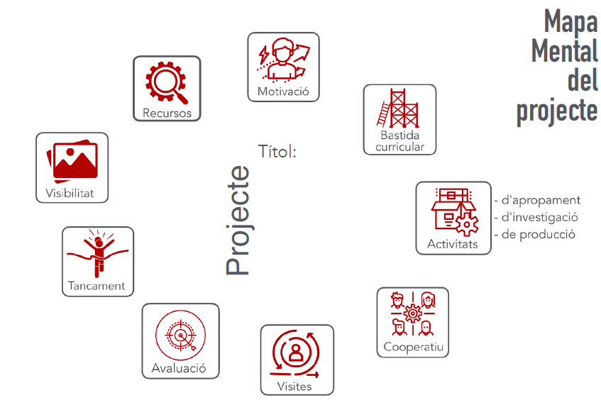

Slide 19
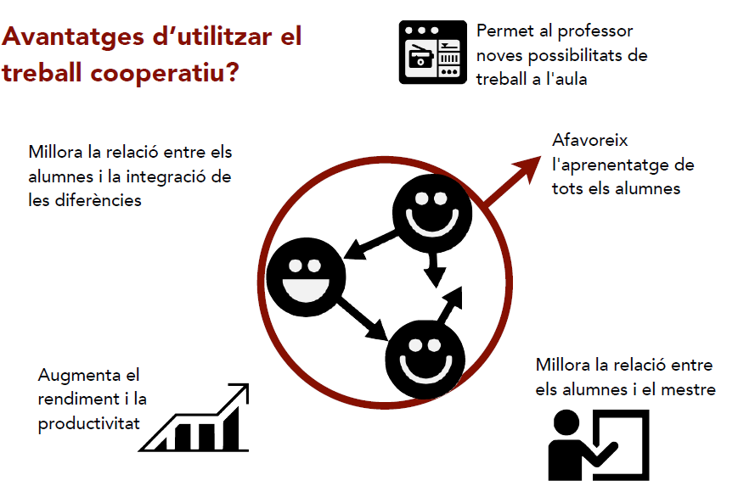

Slide 20
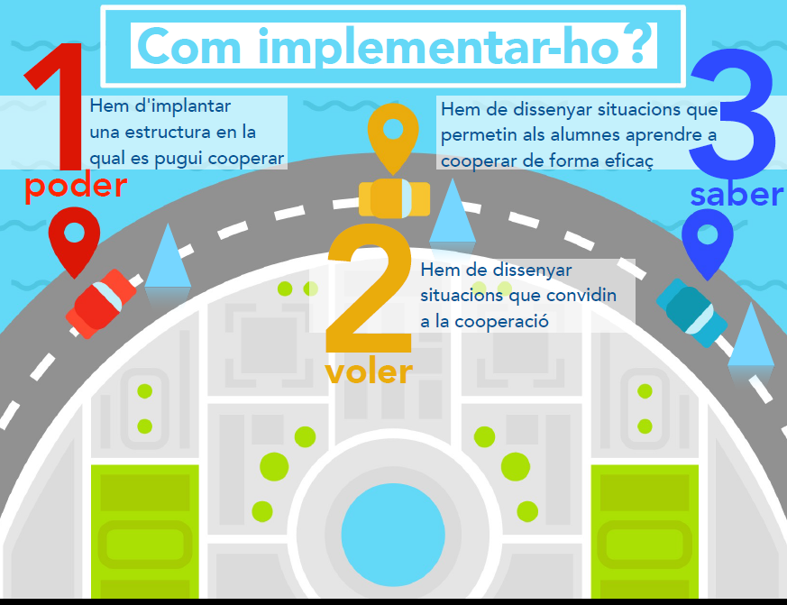
COM IMPLEMENTAR-HO A PROJECTES, PROBLEMES I REPTES

Slide 21
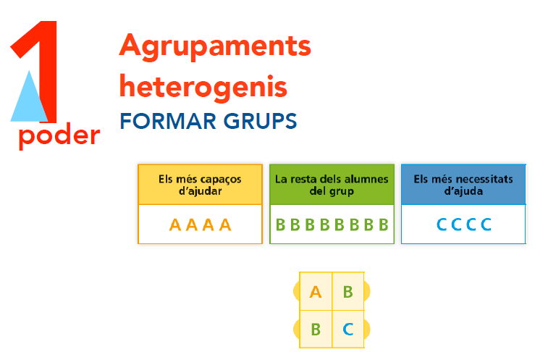

Slide 22
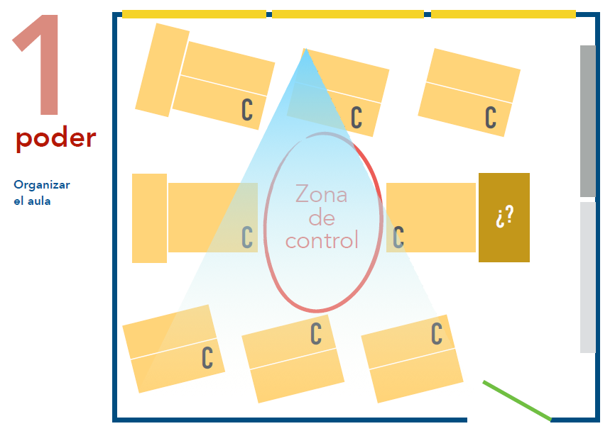

Slide 23
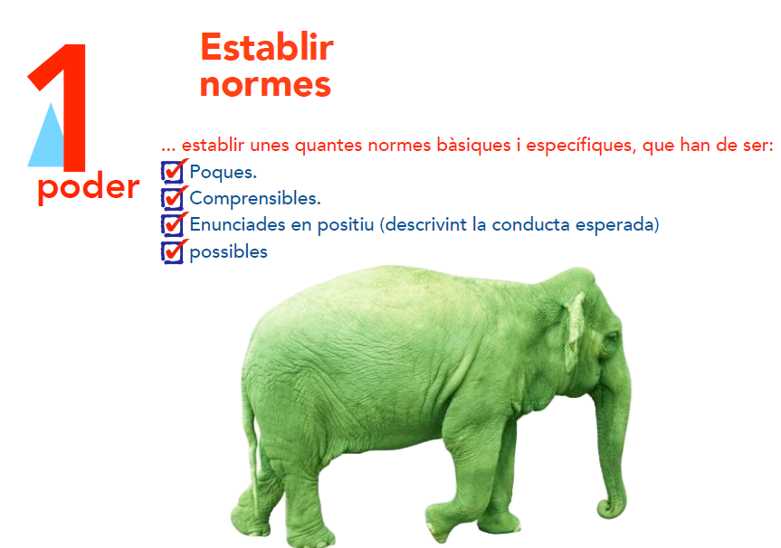

Slide 24
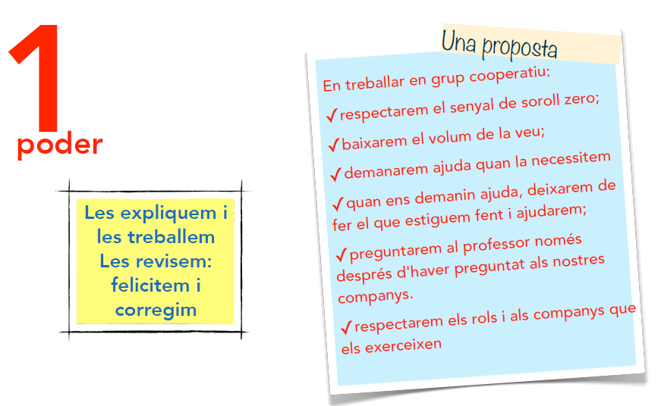

Slide 25
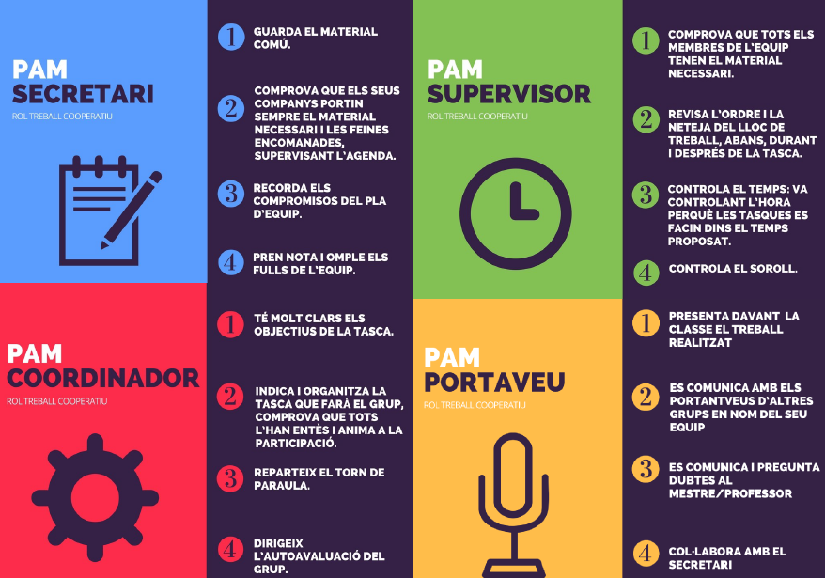

Slide 26

I com ho posem en practica?
(Idees generals)

Slide 27

Mòdul/s per a fer ABP
MÒDULS PER ALS PROJECTES
Qualsevol Mòdul es apte per fer ABP.
Pot afectar a mes d’un mòdul.
M

Slide 28

En el meu cas particular........
METODOLOGIA BASADA EN PROJECTES.
Cicle formatiu de grau mitjà d’Activitats Comercials
Mòdul Professional 9.- Aplicacions informàtiques per al comerç
UF3.- Gestió informatitzada per al comerç.
I DE QUE VA AQUESTA UF?
EN LA PART FONAMENTAL FULLA DE CÀLCUL I BASE DE DADES……….

Slide 29

COM AVALUAREM A L’ALUMNAT?
MÒDULS PER ALS PROJECTES
Amb el pes proporcional de cada RA segons currículum.

Slide 30
Que fer per començar?
Contracte individual
Contracte grupal
Contracte mixt

Slide 31
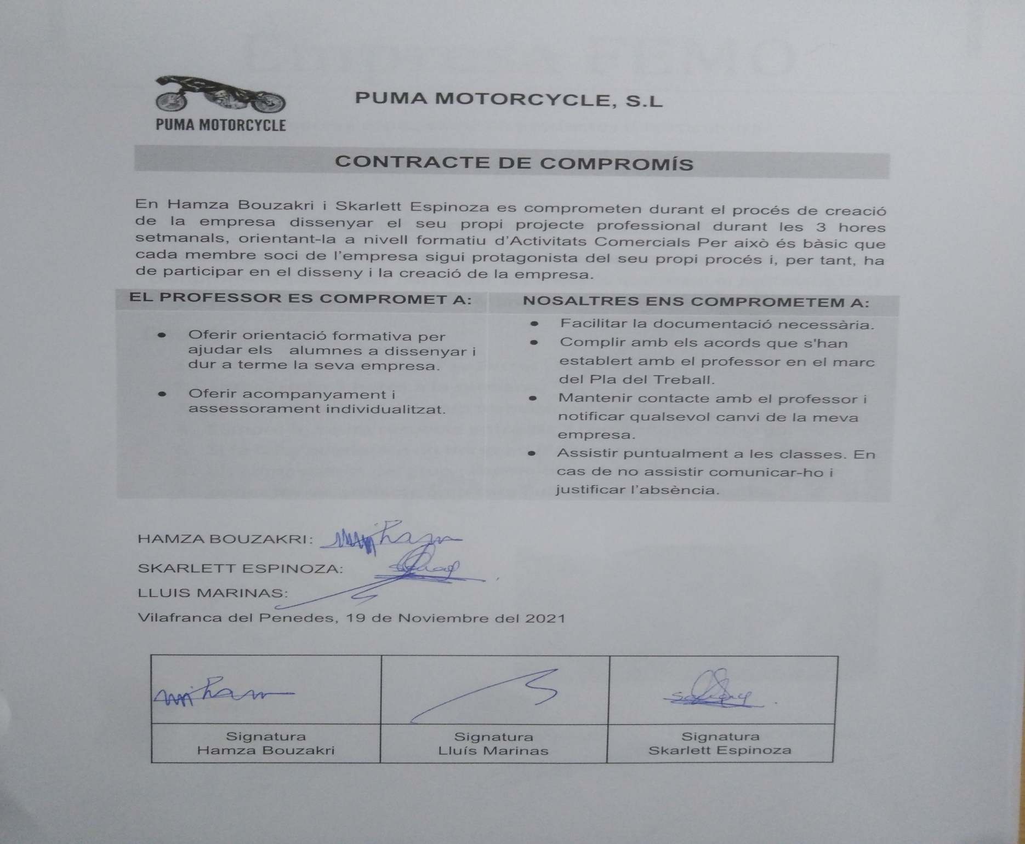
EXEMPLE CONTRACTES
EXEMPLE CONTRACTE PER PROJECTES

Slide 32
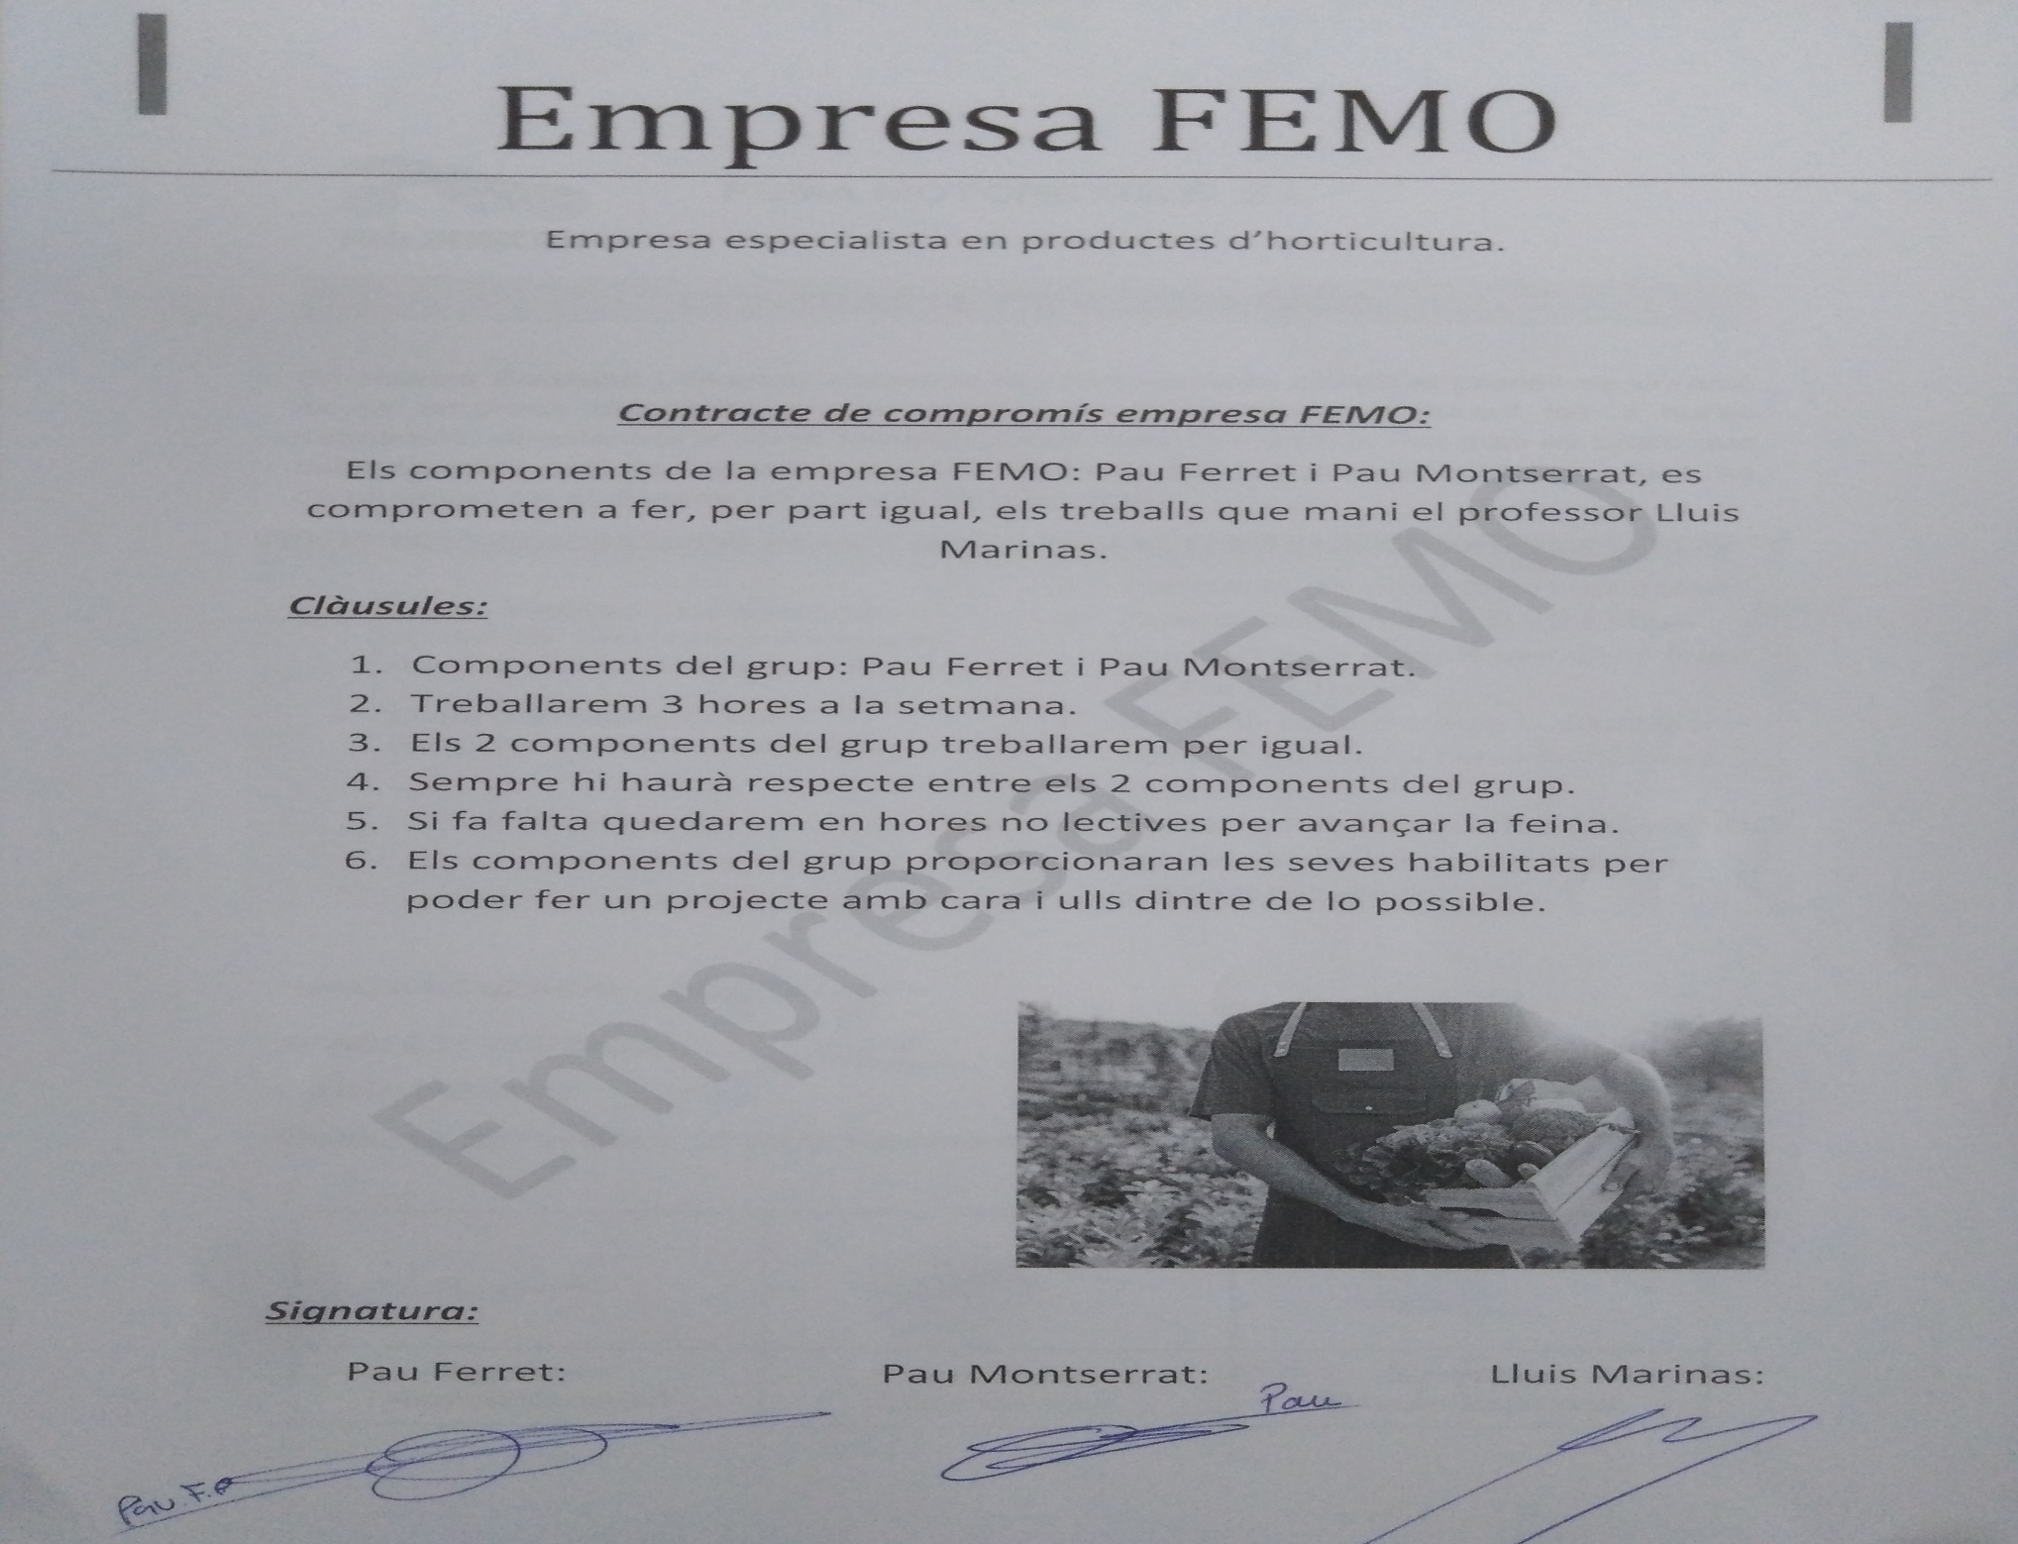
EXEMPLE CONTRACTE PER PROJECTES

Slide 33
Un poc mes……Preparar un dossier.

Slide 34
Dintre del dossier, les pautes haurien de ser:
Reals.
Significatives.
Funcionals.
Contextualitzades.
Competencials.
Suposin un creixement.
Que tinguin solució.
Que siguin assumibles.
Reutilitzables.
Sostenibles.
Avaluables.

Slide 35
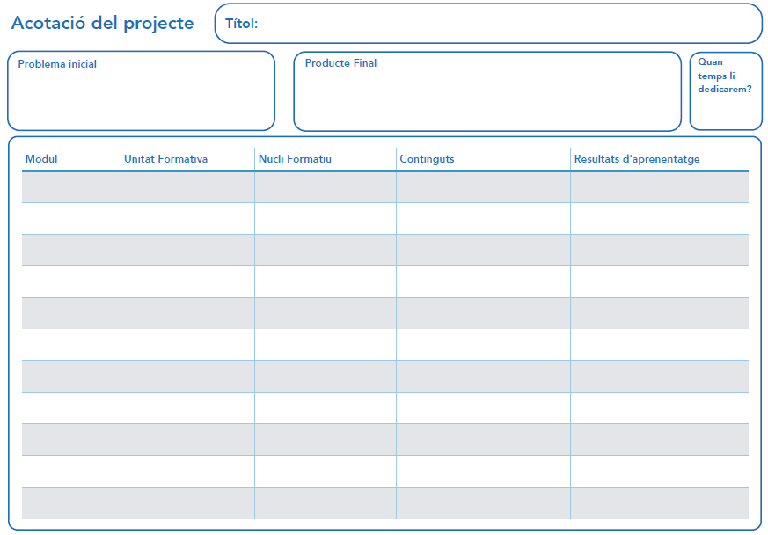
Condicions proposades per als projectes

Slide 36
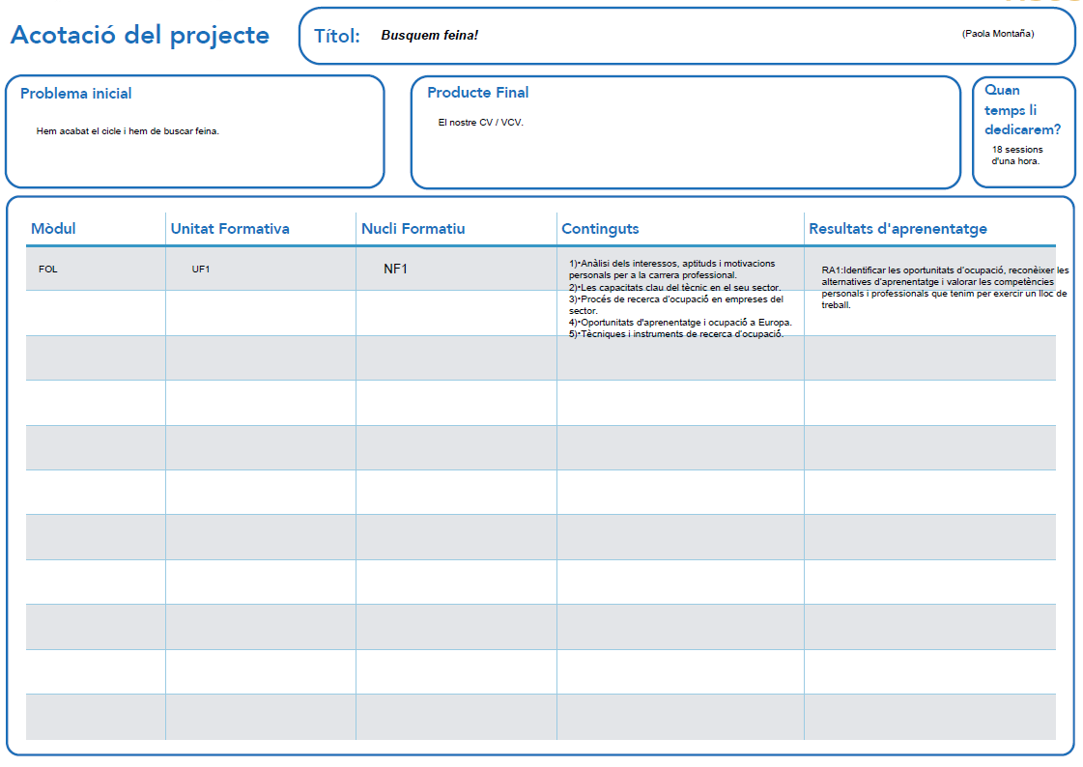
Condicions proposades per als projectes

Slide 37
EXEMPLE RÚBRICA. AVALUACIÓ PROJECTES

Slide 38
Mes suggeriments sobre avaluacions….
Els criteris d’avaluació han de ser coherents amb els objectius d’aprenentatge.
La revisió entre companys millora la capacitat de l’alumnat per auto revisar-se assajant la seva pròpia comprensió.
Si en un retorn dels treballs/tasques/productes es barregen comentaris i una nota, els alumnes només es fixen amb la qualificació i no fan cas dels comentaris.
El feedback personal no només es necessari, sinó que esdevé imprescindible.

Slide 39
I SI SUSPEN?

Slide 40
En cas de suspendre………
S’hauria de fer una adaptació del dossier docent per a la segona convocatòria.
Adaptació dels projectes, a una prova que pugui demostrar en les hores assignades que l’alumne pot assolir les RA’s que ´l currículum demana.
No es fàcil fer aquesta part.

Slide 41
RESUM
Tenir clars el que hi ha que fer.
Tenir clar com es pot fer i com fer-ho.
Tenir clar com es pot avaluar en primera i convocatòries posteriors.
Tenir clar que es el millor per l’alumnat.

Slide 42
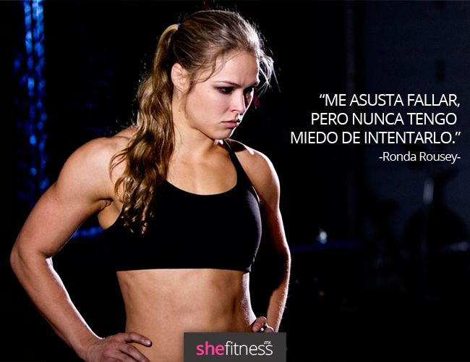
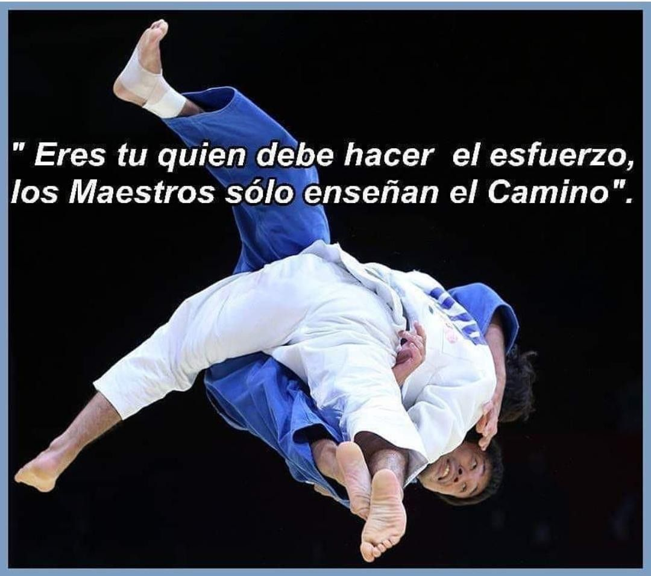
ÀNIM

Slide 43


